Slide 1
Linux之时间系统
部门：成都软件研发组
汇报人：杨贵龙 张锐
日期：2022.09.29

Slide 2
01
关于时间的基础知识
GMT、UTC、DST、CST、闰秒、时区。
02
Linux系统中的时间
CONTENTS
硬件时间、系统时间、墙上时间、时钟中断、节拍、ntp协议。
03
与时间相关的命令
time、crontab、timedatectl、date、cal、hwclock、adjtimex
04
时间相关函数

Slide 3
关于时间的基础知识
01
GMT、UTC、DST、CST、闰秒、时区。

Slide 4
GMT、UT
GMT（Greenwich Mean Time）：
即格林威治平时（也称格林威治时间），以地球自转为基础的时间计量系统。它规定太阳每天经过位于英国伦敦郊区的皇家格林威治天文台的时间为中午12点。由于地球自传的速率是不均匀的，因此使用GMT计时并不精确。在1972年之前，GMT一直是世界时间的标准。
UT（Universal Time）：
即世界时，曾经的世界标准时间是以地球自转为基准得到的时间尺度，其精度受到地球自转不均匀变化和极移的影响，为了解决这种影响，1955年国际天文联合会定义了UT0、UT1和UT2三个系统：
UT0系统是由天文观测直接测定的世界时。该系统曾长期被认为是稳定均匀的时间计量系统，得到过广泛应用
UT1对地球自转轴微小移动（极移）效应进行修正后的UT0
UT2是对地球自转速率中小季节性变化进行修正后的UT1

Slide 5
TAI与UTC
TAI（International Atomic Time）：
国际原子时，是以原子秒为单位，从1958年世界时1月1日零时开始计算的时间体系。由国际计量局利用分布在世界各地的原子钟读数加权计算得到自由原子时，再用秒定义的直接复现器进行校准，得到高度稳定和高度准确的国际原子时。
原子钟是是氢、铷、铯等元素为核心的计时器，精度可以达到每2000万年才误差1秒。
UTC（Coordinated Universal Time ）：
协调世界时，又称世界统一时间、世界标准时间。UTC 是现在全球通用的时间标准，是一种以原子时秒长为基础，在时刻上尽量接近于世界时的一种时间计量系统。
国际原子时的精度更高，但不能像世界时一样反映地球自转的变化，因此在1972年，两者的折中——UTC诞生了。从此之后UTC便成为全球通用的标准时间。

Slide 6
夏令时、闰秒
闰秒：
为了让原⼦时与UTC协调⼀致，从而将UTC增加或减少1S的操作。闰秒产生的原因是UTC计时不够精确，不能真正反映实际时间的流逝。
如果决定加⼊闰秒，那么这⼀秒是被加在第⼆天的00:00:00前。时间会出现23:59:60的情况，然后才是第⼆天的00:00:00。最近的一次闰秒是在北京时间2022年7月1日的7:59:60。
DST（Daylight Saving Time）：
即夏令时，又称夏季时间，或者夏时制。它是为节约能源而人为规定地方时间的制度，在欧美国家实施较多。一般在天亮早的夏季人为将时间提前一小时，以充分利用光照资源。
在施行夏令时的国家，一年中有一天只有23小时（夏令时开始那一天），有一天有25小时（夏令时结束那一天），其他时间每天都是24小时。

Slide 7
时区、CST
时区：
为方便世界各地时间使用方便，将地球表面按经线从南到北每隔经度15°划分一个时区，其中东、西各12个时区，共24个时区，并且规定相邻区域的时间相差1小时。
将英国格林尼治天文台旧址定为中时区（零时区），零时区的时间即为UTC。每跨过一个区域，就将UTC校正1小时（向西减1小时，向东加1小时）。
CST(Chinese Standard Time)：
即中国标准时间，也称北京时间。采用国际时区中东八时区的区时作为标准时间，即UTC+8。北京时间适用于中国（大陆、港澳、台湾）境内。

Slide 8
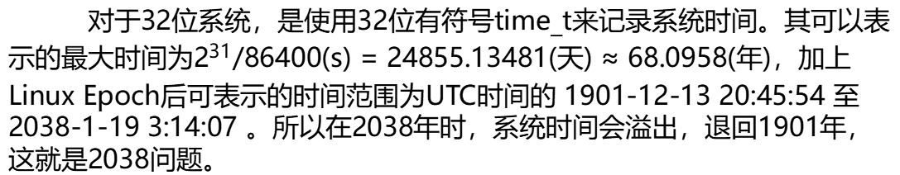
Linux Epoch、2038问题
Linux Epoch：
即新纪元时间，是指UTC时间1970年1月1日0点0分0秒的时间点。Linux系统内的时间都是从Linux Epoch开始计算起，单位为秒。
2038问题：
对于32位系统，是使用32位有符号time_t来记录系统时间。其可以表示的最大时间为$2^{31}$/86400(s) = 24855.13481(天) ≈ 68.0958(年)，加上Linux Epoch后可表示的时间范围为UTC时间的 1901-12-13 20:45:54 至 2038-1-19 3:14:07 。所以在2038年时，系统时间会溢出，退回1901年，这就是2038问题。

Slide 9
Linux系统中的时间
02
硬件时间、系统时间、墙上时间、时钟中断、节拍、ntp协议。

Slide 10
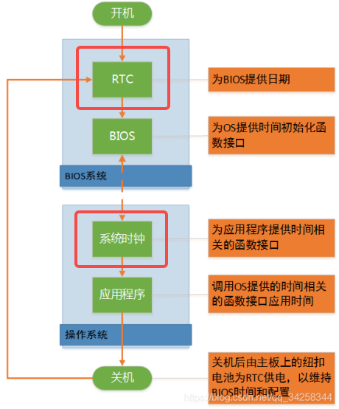
硬件时间
硬件时间：
也叫RTC或CMOS时钟，它独立于操作系统，是PC主机板上的一块芯片，一般由一块纽扣电池供电。它为计算机提供一个计时标准，是最原始最底层的时钟数据。
当操作系统关机的时候，用它来记录时间。当系统启动时，内核通过读取RTC来初始化系统时钟，在此之后二者就保持同步运行，共同维护着系统的时间。
系统时钟和RTC时钟要通过BIOS的连接是因为PC的BIOS中固化有对RTC进行有关操作的函数，通常操作系统也直接利用这些函数对RTC进行操作。Linux在内核初始化完成以后就完全地抛弃了BIOS中的程序，之后完全由操作系统控制。

Slide 11
系统时间
系统时间：
即系统时钟，又称OS时钟、软时钟。它是由PC主板上可编程定时/计数器产生的输出脉冲触发时钟中断而产生的。Linux系统中与时间有关的应用程序和服务都是通过系统时钟提供的。
在开机时操作系统取得RTC中的时间数据来初始化系统时钟，初始化后由操作系统完全管理。可编程定时/计数器输出脉冲时就会产生时钟中断，一次时钟中断的时间就叫做一个“时钟节拍（滴答）”。
Linux系统中的时间是以节拍为单位的，每过一个节拍，系统时间就会加1。系统根据当前节拍数就可以得到以秒或毫秒等为单位的其他时间格式。
与时间相关的应用程序、服务
应用程序从系统时钟
中获取时间
系统时钟
操作系统启动时，从BIOS
中获取时间初始化系统时钟，
然后自己维护系统时钟
BIOS提供与RTC相关接口
BIOS从RTC中
获取时间
RTC

Slide 12
时钟中断
时钟中断：
时钟中断是非常重要的一个中断,因为系统的活动都受到它的激励，系统利用时钟中断维持系统事件；促使进程的切换，以保证所有进程共享CPU；监督系统工作以及确定未来的调度优先级等工作。
可编程定时/计数器产生的输出脉冲送入CPU以后，就可以引发一个中断请求信号，这就是时钟中断。时钟中断的周期也就是一个一个“时钟节拍（滴答）”。
时钟中断的频率在Linux系统中记为HZ，HZ决定了一个时钟节拍的长短。
在目前的Linux内核中，HZ通常为1000，即每秒有1000次时钟中断，那么一个时钟节拍的时间就是1ms，相应地系统时间就会每1ms增加1。
但对于用户来说内核HZ几乎完全隐藏，用户空间可见的HZ通常被定义为100，每个报告给用户空间的计数器都做了相应转换。
用户可以通过sysconf(_SC_CLK_TCK)函数查看用户HZ。

Slide 13
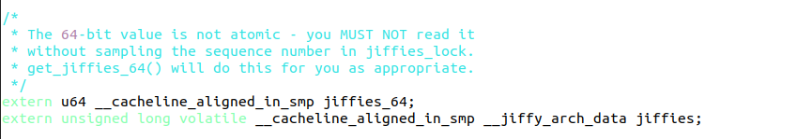
jiffies
jiffies（节拍数）：
内核全局变量jiffies用来记录自系统启动以来产生的节拍的总数。系统启动的时候内核将此变量初始化为0，此后每次时钟中断全局变量jiffies就加1。则jiffies一秒内增加HZ，由此可得系统运行时间是jiffies/HZ 秒。
jiffies的变量类型为“unsigned long”因此在32位系统上是32位，在64位系统上是64位。在HZ为100的情况下，32位的jiffies到达一定的值（约497天）的时候会溢出， 所以增加了变量 jiffies_64。
虽然jiffies和jiffies_64是两个变量，但它们最终指向相同的地址。它们在include/linux/jiffies.h中定义如下（Linux内核版本5.15）：

Slide 14

xtime
xtime：
记录了自Linux Epoch以来所经过的秒数，以便内核生成时间戳记录文件的创建时间、修改时间、上次访问时间等，或者供用户进程通过系统调用来使用。
因为xtime是以秒为单位，接近我们平时生活中是用的时间格式，所以也被称为墙上时间、日历时间。
xtime是一个struct timespec类型的变量，成员变量tv_sec用来记录距标准时间1970/01/01/00:00:00的秒数，成员变量tv_nsec用来记录不足一秒的纳秒值。
xtime维护流程：
在系统初始化时，通过RTC得到当前时间
将当前时间写入xtime中
此时系统每经过一个节拍将jiffies加1
当jiffies增加时调用update_wall_time函数更新xtime 即 xtime+tick_nsec（tick_nsec保存当前HZ换算的ns值，作为时间最小单位）
当系统关机时将系统时间写入RTC

Slide 15
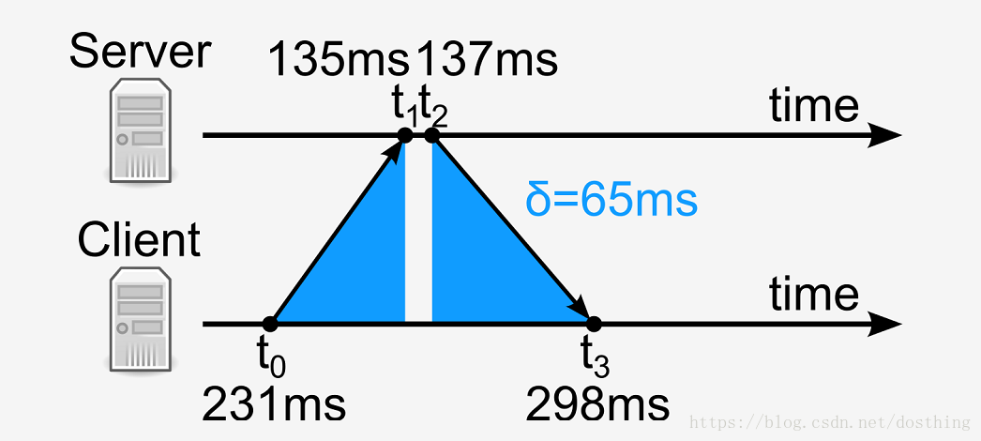
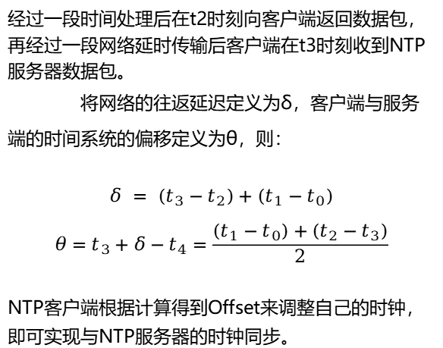
NTP协议
NTP协议：
全称为Network Time Protocol（网络时间协议）。NTP报文通过UDP传输，端口号是123。用于网络时间同步，使网络中的计算机时钟同步到UTC，再配合各个时区的偏移调整就能实现精准同步对时功能。
NTP交互过程：
当客户端要同步服务器的时间时，会构造一个NTP协议包发送到NTP服务器，客户端会记下此时发送的时间t0，经过一段网络延时传输后，服务器在t1时刻收到数据包，
经过一段时间处理后在t2时刻向客户端返回数据包，再经过一段网络延时传输后客户端在t3时刻收到NTP服务器数据包。
将网络的往返延迟定义为$δ$，客户端与服务端的时间系统的偏移定义为$θ$，则：
$$δ = \left(t_{3}−t_{2}\right)+\left(t_{1}−t_{0}\right)$$
$$θ=t_{3}+δ−t_{4}=\frac{(t_{1}−t_{0})+\left(t_{2}−t_{3}\right)}{2}$$
NTP客户端根据计算得到Offset来调整自己的时钟，即可实现与NTP服务器的时钟同步。

Slide 16
Linux系统中其余的时间
monotonic time：
自系统开机后就一直单调地增加的时间，它不像xtime可以因用户、NTP协议的调整时间而产生跳变（不过可以使用adjtimex接口会影响其频率），不过该时间不计算系统休眠的时间。
raw monotonic time：
与monotonic时间类似，也是单调递增的时间，唯一的不同是，raw monotonic time不会受到adjtimex调整的影响，它代表着系统独立时钟硬件对时间的统计。
boot time：
与monotonic时间相同，不过会累加上系统休眠的时间，它代表着系统上电后的总时间。
real time：
真实时间，表示进程从开始执行到最后结束的时间，时间包括其他进程所占用的时间，和进程被阻塞时所花费的时间。
process time：
进程时间，定义为进程使用CPU的时间，是真正用于执行进程所花费的时间。又分为用户CPU时间(user CPU time)和系统CPU时间(system CPU time)。用户CPU时间是在用户区执行代码所花费的时间；系统CPU时间是在系统区执行的时间，如(write，read等系统调用)，运行的地方位于系统内存中。

Slide 17
与时间相关的命令
03
time、crontab、timedatectl、date、cal、hwclock、ntp、adjtimex。

Slide 18


与时间相关的命令
date命令：查看和修改日期
option:
%D – 日期显示格式为 月/日/年
%Y – 年份(例如：2022)
%m – 月份(01-12)
%B – 月份的完整名称 (例如 January)
%b – 月份的短名称 (例如 Jan)
%d – 月份中的哪一天 (例如 01)
%A – 星期几的全程(例如 Friday)
%a – 星期几的短名称 (例如 Fri)
%w – 该周的天数，0代表周日，1代表周一
%T – 输出时分秒
%H – 小时，24小时制
%I – 小时，12小时制
%P – AM或PM
%M – 分钟
%S – 秒
date -s "2022-09-24 14:00:00"：设置当前日期
date -d "9/24/2022 15:00"：以字符串格式输出特定日期
date "+%option"：按照特定格式输出日期

Slide 19



time
time命令：统计指令花费的时间
user + sys为进程所使用的实际CPU时间（Process time）。如果有多个线程时，user + sys的时间有可能大于real时间。
直接在终端内输入time调用的是shell内建命令，功能有限，如果要实现其他功能可以执行二进制文件/usr/bin/time。
/usr/bin/time -o test.txt sleep 2：将执行sleep 2的时间写入到文件test.txt中
/usr/bin/time -v sleep 2：显示更多信息(时间、内存、I/O)

Slide 20
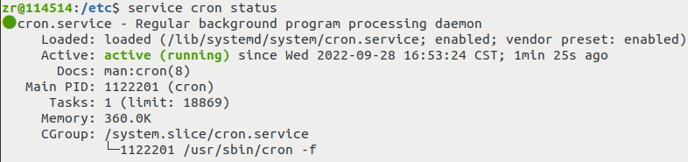
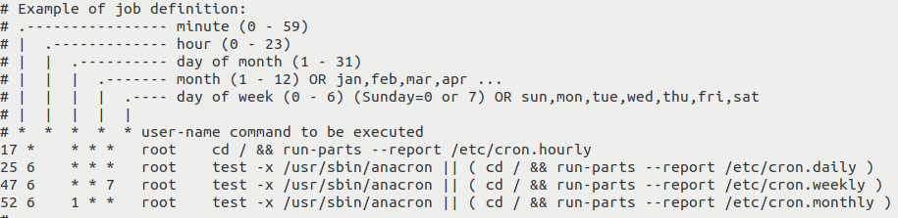
crontab
crontab命令：设置定时任务
service cron status : 查看cron状态
service cron start : 启动cron
service cron stop : 关闭cron
service cron restart : 重启cron
crontab -e：编辑定时任务
crontab -r：删除定时任务
crontab -l：显示当前定时任务
定时任务格式：如果 crontab 无法定时执行脚本，但是直接通过命令（如./test.sh)又可以正常执行，这是因为无法读取环境变量的原因，因此所有命令需要写成绝对路径

Slide 21
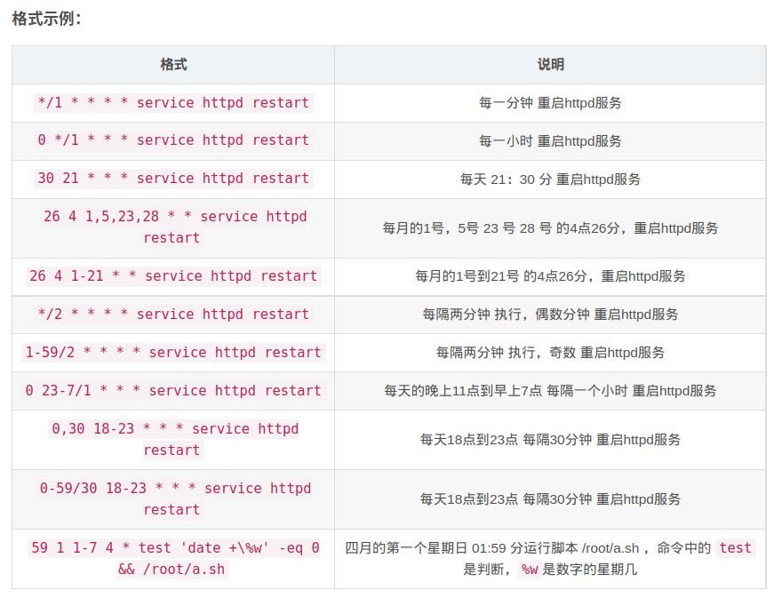
crontab
格式示例：
特殊字符：
“*”：表示匹配任何时间，例如minute为“*”则表示每分钟执行一次
“,”：表示分隔时段，“a,b,c”表示时间到a 或 b 或 c 时执行命令
“-”：表示一个时间范围，"a-b" 表示时间在 a 到 b 之间时执行命令
“/”：指定时间的间隔频率，例如hour为“*/2”表示每两小时执行一次。
“%”：表示换行。如果要用的话必须使用“\%”进行转义

Slide 22
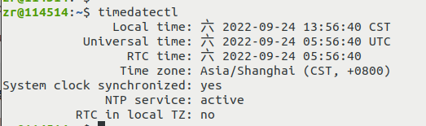
timedatectl
timedatectl命令：查看和修改系统时间信息
timedatectl set-time ‘2022-09-24 14:00:00’：设置系统时间(需要先关闭时间同步)
timedatectl list-timezones：显示所有时区(也可以使用tzselect指令)
timedatectl set-timezone "Asia/Shanghai"：设置时区为上海
timedatectl set-ntp false：禁止ntp服务
timedatectl set-local-rtc 1：将RTC设置为本地时间

Slide 23
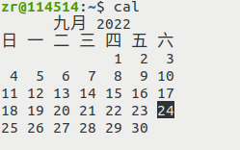

cal、hwclock
cal命令：查看日历
cal -y：显示全年日历
cal 8 2022：显示2022年8月日历
cal -j：显示当年自1月1日的天数
hwclock命令：查看和设置硬件时钟
sudo hwclock -s ：将硬件时钟同步到系统时钟
sudo hwclock -w ：将系统时钟同步到硬件时钟
sudo hwclock --set --date='09/24/22 15:00' ：将硬件时间设置为2022年9月24日15:00

Slide 24
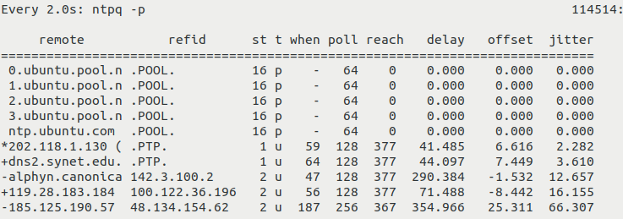
ntp
ntpdate命令：向指定NTP服务器同步时间
-u参数表示越过防火墙进行同步
remote: 连接的远程NTP服务器
refid: 连给远程服务器提供时间同步的服务器
st: 远程服务器的层级别（stratum）
when: 距离上次ntp同步的时间(单位为秒)
poll: 与ntp服务器同步的频率(单位为秒/次)
reach: 一个用来测试能否和服务器连接的八进制值，每成功连接一次就会增加
delay: 从本地机发送ntp报文到服务器的RTT（往返时间）
offset: 本机与服务器的时间偏移
jitter: 时钟抖动，统计一定时间内offset的分布情况，越小代表时间越精确
watch ntpq -p：查看ntp服务状况

Slide 25
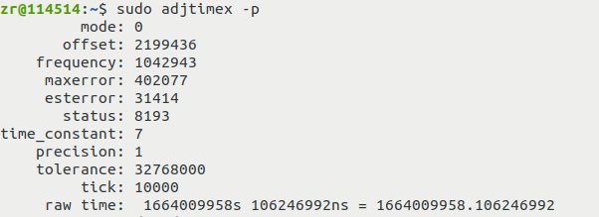
adjtimex
adjtimex命令：调整时间偏差
adjtimex -p：输出内核时间变量的值
mode: 模式选择符，用来指定哪个参数用于设置
offset: 时间偏移 (微秒)
frequency: 频率偏移
maxerror: 最大错误时间 (微秒)
esterror: 估计的错误时间 (微秒)
status: 时钟状态
time_constant: pll time constant
precision: 时钟精度（微秒）
tolerance: 时钟频偏范围（单位ppm）
tick:计数时间间隔（毫秒）
raw time: 系统时间

Slide 26
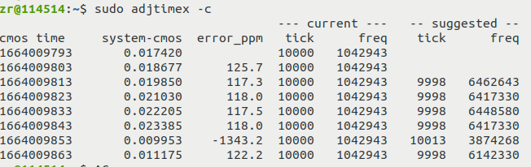
adjtimex
adjtimex -c：对比系统时钟和CMOS时钟
system-cmos: 系统时钟和RTC时钟的偏差(秒)
error_ppm: 系统时间在当前tick内的偏移(微秒/tick)
current-tick: 内核时间计数间隔(毫秒)
current-freq: 表示当前系统时钟偏移量
suggested-tick: tick的建议修改值
suggested-freq: freq的建议修改值
换算: 1tick=100ppm=2^16*100 freq

Slide 27
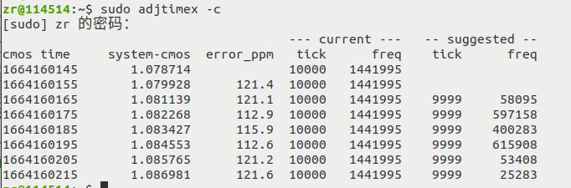
adjtimex
adjtimex -t ：修改内核时钟计数间隔
由上图可得，每10s(一个tick长度)，系统时钟比RTC快120ppm(即1.2ms)左右，由于系统时间是快了，因此我们根据suggested tick 可以用命令：adjtimex –t 9999进行调整，将系统10000ms的长度定义成实际时间的9999ms，也就是说让系统时间走的慢点，也可以说每系统时间走10000ms就慢1ms，从而系统时间跟上了RTC时间，达到了时间校正的目的。如果要进行更精确的时间校准（us级），可以使用adjtimex -f suggested-freq。

Slide 28
与时间相关函数
04

Slide 29
time()、gettimeofday()、clock_time()
以下三个函数皆返回从epoch时间到现在时间的秒数：
注意： gettimeofday时区结构的使用过时了;
tz参数通常应该被指定为NULL。
time_t time(time_t *tloc);
int gettimeofday(struct timeval *tv, struct timezone *tz);
int clock_gettime(clockid_t clk_id, struct timespec *tp);
差异：
1.clock_gettime是线程安全的。time、
gettimeofday线程是不安全的。
2.time是秒级精度、gettimeofday返回秒级以
及微秒数、clock_gettime当clk_id为
CLOCK_REALTIME，返回秒数和纳秒级精度。
3.clock_gettime可以通过设置clk_id得到不同标准
时间，⽽gettimeofday则只有一种用途（获取当前系统
时间）。在一般情况下，使⽤gettimeofday 即可获取
当前系统时间，对精度要求⾼，⽽且有不同需求的，可
以使⽤clock_gettime。

Slide 30

clock_gettime()
int clock_gettime(clockid_t clk_id, struct timespec *tp);
CLOCK_REALTIME：系统相对时间，从epoch，更改系统时间会更改获取的值;
CLOCK_MONOTONIC：系统绝对时间/单调时间,为系统重启到现在的时间,更改系统时间对它没有影响;
CLOCK_PROCESS_CPUTIME_ID：本进程到当前代码系统CPU花费的时间;
CLOCK_THREAD_CPUTIME_ID：本线程到当前代码系统CPU花费的时间;
注：difftime、clock_time线程安全函数
double difftime(time_t time1, time_t time0);
返回time time1到time time0之间所经过的秒数，用double表示。
times在日历时间中指定，这意味着它的值是相对于Epoch度量值(以秒为单位)(UTC)。

Slide 31
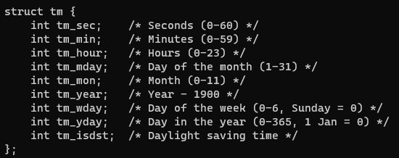
asctime()、ctime()——转换时间格式字符串
char *asctime(const struct tm *tm);
char *ctime(const time_t *timep);
ctime(s)等价于asctime(localtime(s))
差异：
其中asctime()函数是通过tm结构来生成具有固定格
式的保存时间信息的字符串。
而ctime()是通过日历时间来生成时间字符串。
注：
tm_mon月份范围是：0-11
tm_year年份是从1900年开始算的，
所以如果设置时间时，需要将年份减去
1900年进行设置。
注：
返回的字符串为静态分配，
长度不大于26，与ctime函
数共用。
POSIX.1-2008 中 asctime(), asctime_r(), ctime(), and ctime_r() 标记为过时, 使用strftime()来代替。

Slide 32

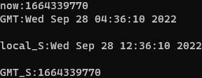
asctime()、time()
代码1结果
代码1：
time_t now = time(NULL);
printf("now:%ld\n", now);
struct tm* tmp1 = gmtime(&now);
printf("GMT:%s\n", asctime(tmp1));
printf("local_S:%s\n", ctime(&now));
printf("GMT_S:%ld\n", mktime(tmp1));
代码2结果
注意：
函数返回的是一个静态分配的tm结构存储空间，
该存储空间被gmtime, localtime与ctime函数所共
用. 这些函数的每一次调用会覆盖这块tm结构存储
空间的内容。
代码2：
time_t now = time(NULL);
printf("now:%ld\n", now);
struct tm* tmp1 = gmtime(&now);
printf("GMT:%s\n", asctime(tmp1));
printf("GMT_S:%ld\n", mktime(tmp1));

Slide 33
mktime()——tm结构转换为time_t
time_t mktime(struct tm *tm);
mktime函数会把参数把 tm 所指向的结构转换为从Epoch到现在时间，如果发生错误时则返回-1。
结构成员超出了它们的有效间隔，它们将被归一化(例如，将40 October改为9 November);

Slide 34
strftime()、strptime()
1.size_t strftime(char *s, size_t max, const char *format, const struct tm *tm);
strftime()函数根据格式规范format格式化分解时间tm，并将结果放入大小为max的字符数组s中。分解的时间结构tm在<time.h>中定义。
2.char *strptime(const char *s, const char *format, struct tm *tm);
strftime的逆操作，把字符串依照自己定义的格式转换为分解时间tm。
原则上，这个函数不会初始化tm，而是只存储指定的值。这意味着tm应该在调用之前初始化。
例如：
char buf1[256]={0};
now = time(NULL);
p_tm = localtime(&now);
strftime(buf1, sizeof(buf1)-1, "%F %T %a", p_tm);
printf("local time=%s\n", buf1);
注意：
这两个函数是线性安全的。

Slide 35
strftime()、strptime()
说明符 | 替换为 | 实例
%Z | 时区的名称或缩写 | CDT
%Y | 年份 | 2022
%X | 时间表示法 | 02:50:06
%x | 日期表示法 | 08/19/12
%W | 一年中的第几周，以第一个星期一作为第一周的第一天（00-53） | 34
%U | 一年中的第几周，以第一个星期日作为第一周的第一天（00-53） | 33
%I | 12 小时格式的小时（01-12） | 05
format格式说明符局部列举

Slide 36
gmtime()、localtime()分解时间转换
1.struct tm *gmtime(const time_t *timep);
2.struct tm *localtime(const time_t *timep);
差异：
1.gmtime转出来的是0时区的标准时间
（UTC）。
2.localtime是将时区考虑在内了，转出的
当前时区的时间。
gmtime()返回的是0时区分解时间，把UTC时间转换成北京时间的话，需要在tm结构上做操作（小时数加上8）。

Slide 37
线程安全版本
1.char *asctime_r(const struct tm *tm, char *buf);
2.char *ctime_r(const time_t *timep, char *buf);
3.struct tm *gmtime_r(const time_t *timep, struct tm *result);
4.struct tm *localtime_r(const time_t *timep, struct tm *result);
注意：返回的指针都指向buf或者result
结果都保存在buf、result中。
asctime、ctime、gmtime、localtime四个函数是非线程安全的，其相应的线程安全的版本号为asctime_r、ctime_r、gmtime_r、localtime_r.

Slide 38
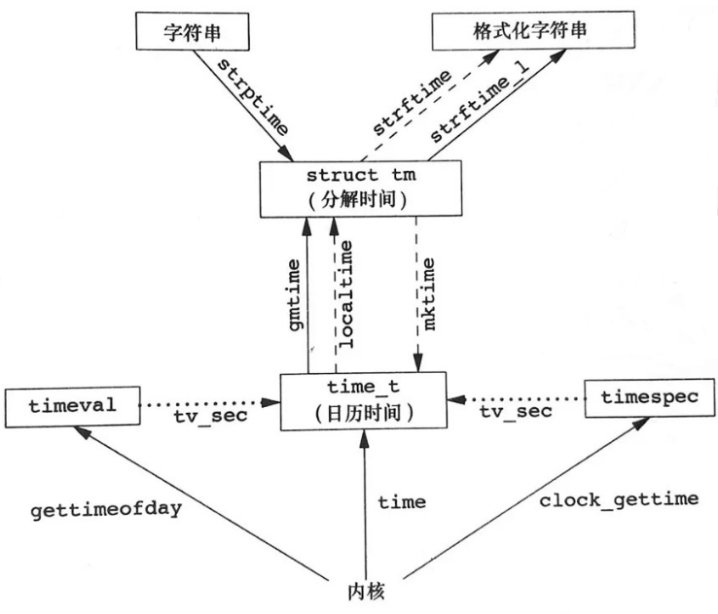
各个函数时间关系

Slide 39
睡眠函数比较
1.unsigned int sleep(unsigned int seconds);
2.unsigned int usleep(unsigned int useconds);
3.int nanosleep(const struct timespec *req, struct timespec *rem);
注意：使用这些函数时一定要注意判断返回值。有时候会出现sleep函数被系统中断的情况，导致结果不符合预期。
差异：
usleep线程安全的、sleep线程不安全的。
sleep和usleep都是在unistd.h下定义的，nanosleep()是在time.h文件下定义的。
nanosleep：具有不影响任何信号的优点，它被POSIX标准化，它提供更高的定时分辨率。
在Linux上，sleep()是通过nanosleep实现的。
nanosleep是让进程进入TASK_INTERRUPTIBLE,这种状态是会被信号唤醒而进入TASK_RUNNING状态的，这就意味着有可能会没有等到你规定的时间就因为其它信号而唤醒，此时函数返回-1，唤醒后剩余的时间会被记录在rem中。

Slide 40
定时器（1）——alarm()
注：在seconds期间再次调用alarm会覆盖之前的alarm。
#include <unistd.h>
unsigned int alarm(unsigned int seconds);
功能：使用alarm函数可以设置一个时间值(闹钟时间)，当执行到该函数之后开始计时，超时时产生SIGALRM信号。如果不忽略或不捕捉此信号，则其默认动作是终止该进程
参数：
定时秒数（以秒为单位）
如果秒为零，则取消任何挂起的警报。在任何情况下，任何先前设置的报警都会被取消。
返回值：
成功：第一次调用返回0，不是第一次调用返回以前设置的闹钟时间的余留秒数
失败：非0

Slide 41
定时器（1）——ualarm()
useconds_t ualarm(useconds_t usecs, useconds_t interval);
注意事项：
参数seconds的值是产生SIGALRM需要经过的时钟秒数。当这一时刻达到时，信号由内核产生，由于进程调度的延迟，所以进程从得到控制从而能够处理该信号还需要一定的时间间隔。
如果我们想要捕捉SIGALRM信号，并且处理SIGALRM信号，必须在alarm之前注册该信号的处理函数。
功能：在usecs微秒后，将SIGALRM信号发送给进程，并且之后每隔interval微秒再发送一次SIGALRM信号。如果不对SIGALRM信号进程处理，默认操作是终止进程。
注意：
1.usecs或interval大于1000000(在被认为是错误的系统上)
2.线程安全（MT-Safety）
3.usecs被设置为0和alarm设置为0是相同的效果，任何先
前设置的定时器都会被取消。

Slide 42
定时器（2）——setitimer
int setitimer(int which, const struct itimerval *new_value,struct itimerval *old_value);
which：
ITIMER_REAL ： 以系统真实的时间来计算，它送出SIGALRM信号。
ITIMER_VIRTUAL ： 以该进程在用户态下花费的时间来计算，它送出SIGVTALRM信号。
ITIMER_PROF ： 以该进程在用户态下和内核态下所费的时间来计算，它送出SIGPROF信号。
struct itimerval {
struct timeval it_interval; struct timeval it_value;
};
struct timeval {
time_t tv_sec; suseconds_t tv_usec;
};
old_value回调用时当前的计时器设置。

Slide 43
定时器（3）——timer_create
int timer_create(clockid_t clock_id, struct sigevent *evp, timer_t *timerid)
1、CLOCK_REALTIME —— 系统实时时钟。
2、CLOCK_MONOTONIC —— 系统启动后不可改变的单调递增时钟。
clock_id：说明定时器是基于哪个时钟的。
evp：指定了定时器到期要产生的异步通知。
struct sigevent {
int sigev_notify; /* 通知方法 */
int sigev_signo; /* 通知的信号 */
union sigval sigev_value; /* 随通知传递的数据 */
void (*sigev_notify_function) (union sigval);
/* 线程通知函数(SIGEV_THREAD) */
void *sigev_notify_attributes;
/* 通知线程的属性(SIGEV_THREAD) */
pid_t sigev_notify_thread_id;
/* 信号的线程ID (SIGEV_THREAD_ID) */
};
timerid：存储被创建的定时器的ID。

Slide 44
定时器（3）——timer_create
sigev_notify
SIGEV_NONE | “null”通知:当事件发生时，不要做任何事情。
SIGEV_SIGNAL | 当定时器到期，内核会将sigev_signo所指定的信号传送给进程。在信号处理程序中，si_value会被设定会sigev_value。
SIGEV_THREAD | 当定时器到期，内核会(在此进程内)以sigev_notification_attributes为线程属性创建一个线程，并且让它执行sigev_notify_function，传入sigev_value作为为一个参数。
SIGEV_THREAD_ID | 与SIGEV_SIGNAL联合使用。 （Linux特有）

Slide 45
定时器（3）——timer_settime
int timer_settime(timer_t timerid, int flags, const struct itimerspec *new_value, struct itimerspect *old_value);
timerid：由timerid标识的定时器
flags：采用绝对计时器（设置TIMER_ABSTIME）。
struct itimerspec {
struct timespec it_interval; struct timespec it_value;
};
struct timespec {
time_t tv_sec;
long tv_nsec;
};
如果old_value参数不为NULL，那么它所指向itimerspec结构将用于返回调用时当前的计时器设置。

Slide 46
定时器（3）——timer系列函数
int timer_gettime(timer_t timerid, struct itimerspec *curr_value);
int timer_getoverrun(timer_t timerid);
int timer_delete(timer_t timerid);
timer_gettime获取定时器下次多久到时时间，以及定时器的间隔时间。
timer_delete删除定时器，若定时器在调用删除时，仍然是启动状态，停止计数器并删除它。
timer_getoverrun返回定时器到期时——通知进程到期之间，又额外发生了多少次定时器到期。
注意：定时器超限：一个定时器到期了，而同一定时器上一次到期时产生的信号还处于挂起状态。在这种情况下，其中的一个信号可能会丢失。

Slide 47
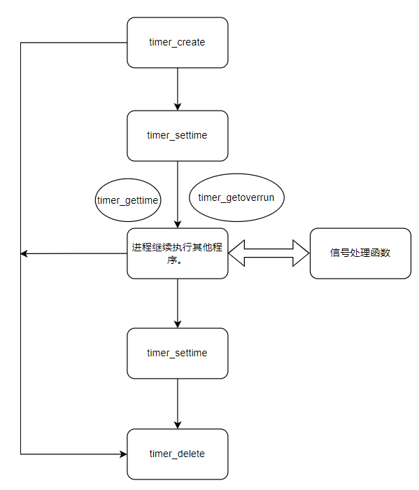
timer系列函数关系图

Slide 48
定时器（4）——timerfd系列函数
int timerfd_create(int clockid, int flags);
1、TFD_NONBLOCK —— 设置文件描述符非阻塞。
2、TFD_CLOEXEC —— 设置文件描述符close-on-exec，
使用exec执行程序时，关闭该文件描述符。
注意：
当定时器超时，read读事件发生即可读，返回超时次数
int timerfd_gettime(int fd, struct itimerspec *curr_value);
功能：curr_value其中包含文件描述符fd引用的计时器的当前设置。
int timerfd_settime(int fd, int flags, const struct itimerspec *new_value,struct itimerspec
*old_value);
功能：开启或者停止该定时器
1.TFD_TIMER_ABSTIME
2.TFD_TIMER_CANCEL_ON_SET

Slide 49
三个定时器函数区别
定时器 | 时间间隔 | 信号 | 精度 | 备注
alarm | 只能执行一次 | SIGALRM | 秒 | SIGALRM会打断sleep的。
setitimer | 可以多次使用 | SIGALRM SIGVTALRM SIGPROF | 微秒 | 与setitimer使用同一个定时器。
timer_create | 可以多次使用 | 可以自行设置多信号。 | 纳秒 | 使用更为灵活
timerfd_create | 可以多次使用 | read可读 | 纳秒 | 可以配合epoll使用

Slide 50
THANKS
谢谢观看
2022年9月

